Slide 1





Module 4
La mode circulaire - Conception pour la Longévité et la Réutilisation

Slide 2

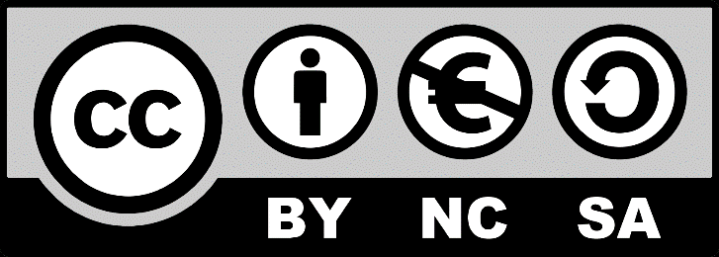

Conception de Mode Durable
Module 4 : Mode Circulaire -
Conception pour la Longévité et la Réutilisation
4.1 La Mode Circulaire
4.2 Principes de Base de l'Économie Circulaire
4.3 Systèmes en Boucle Fermée
4.4 Conception de Vêtements Durables et Adaptables
2023-1-CY01-KA220-HED-000160668

Slide 3
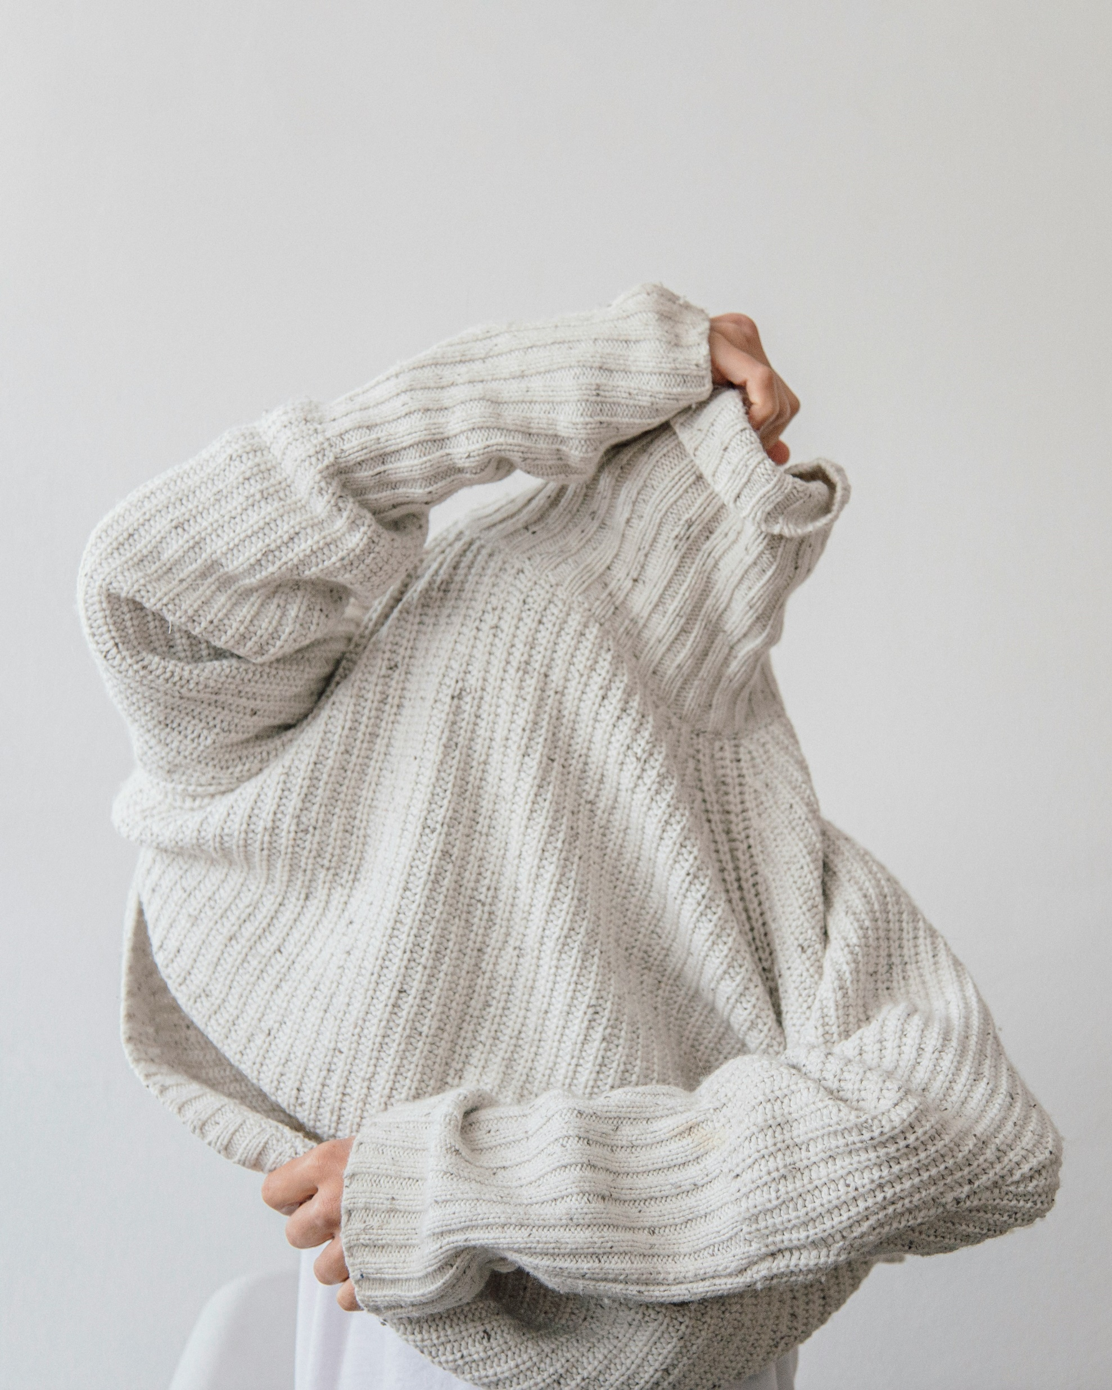
APERÇU
Le module 4 porte sur la mode circulaire et sur la manière dont l'industrie de la mode tente de créer un système en boucle fermée dans lequel les vêtements, les accessoires et les tissus sont conçus, produits, consommés puis réintroduits dans le cycle sans créer de déchets ni de pollution.
Elle aborde la question de la durabilité, de la minimisation de l'impact sur l'environnement et de l'optimisation du cycle de vie des vêtements en créant des pièces durables et intemporelles qui sont polyvalentes et peuvent être portées pendant de nombreuses années.
Photo par Mukuko Studio sur Unsplash

Slide 4
4.1 La mode circulaire
Le modèle de mode actuel fonctionne selon un modèle linéaire qui met l'accent sur la production et la consommation de masse de vêtements et de chaussures. Une industrie dans laquelle les vêtements que nous portons, les matériaux utilisés, les emballages, les sacs à provisions et tous les restes que nous ne portons plus sont jetés.
Tous ces matériaux synthétiques deviendront des déchets dans les décharges de notre environnement naturel.
Ce modèle linéaire a causé pendant des années de graves dommages à notre environnement.

Slide 5
La chaîne d'approvisionnement linéaire
1 2 3 4 5 6 7
L'inspiration
Matières premières
Fabrication
Consommateurs/trices
La conception
Distribution
Vente au détail
Déchets de pré-consommation :
25 % des ressources sont lessivées des usines.
Déchets après consommation :
73 % des vêtements finissent dans des décharges.
Mode circulaire : rendre l'industrie de la mode durable

Slide 6
La "mode circulaire" peut être définie comme des vêtements, des chaussures ou des accessoires qui sont conçus, produits et fournis dans l'intention d'être utilisés, de circuler de manière responsable et efficace dans la société le plus longtemps possible sous leur forme la plus précieuse et de retourner en toute sécurité à la biosphère lorsqu'ils ne sont plus utiles à l'homme.
Anna Brismar, Stratégie verte 2017

Slide 7
Le modèle de la mode circulaire
Le modèle de la mode circulaire est en fait un "cercle de responsabilité". Il s'agit de rendre des comptes, d'assurer la traçabilité et d'assumer la responsabilité de l'ensemble du cycle de vie d'un produit.
Il prend en compte le cycle de vie du produit, de ses fibres aux étapes de fabrication, en passant par les travailleurs/euses, le transport des produits, l'emballage et la manière dont le client(e) réparera ou revendra le produit.
L'objectif commun d'un modèle circulaire est de concevoir, produire et consommer des vêtements propres, sûrs et éthiques.

Slide 8
5. RENOUVELER
1. CRÉER
MODÈLE DE MODE CIRCULAIRE
4. UTILISER/
SOIGNER
2. FAIRE
3. VENDRE
Blum, P. (2021)

Slide 9
Explication du modèle de la mode circulaire
CRÉER : Conception des vêtements durables, démontables, recyclables et biodégradables.
FAIRE : Fabrication des produits à l'aide de nouvelles technologies et d'innovations qui réduisent les déchets et la consommation d'eau, incluent des fibres recyclées et éliminent l'utilisation de matériaux toxiques.
VENDRE : Utilisation d'énergies renouvelables, de moyens de transport propres et d'emballages respectueux de l'environnement. Inclusion des agencements de magasins, des conceptions d'éclairage et des modèles de merchandising qui n'ont aucun impact sur notre environnement.
UTILISER/ SOIGNER/ RÉPARER : Garanties pour les vêtements aux consommateurs/trices, des kits de réparation pour répondre aux normes de qualité, d'environnement et de longévité. Changer l'état d'esprit des consommateurs/trices pour qu'ils/elles adoptent des habitudes de consommation intelligentes.
RENOUVELER: Des initiatives visant à éliminer les déchets textiles en introduisant des vêtements de deuxième et troisième génération mélangés à des déchets de première génération afin de les recycler dans le système.
Blum, P. (2021)

Slide 10
4.2 Principes de base de l'économie circulaire
L'économie circulaire dans la mode représente un passage du modèle linéaire traditionnel à un système plus durable et régénérateur qui minimise les déchets, optimise l'utilisation des ressources et maintient les matériaux en circulation, comme nous l'avons vu précédemment.

Slide 11
Les principes de base de l'économie circulaire dans la mode sont les suivants :
1. Concevoir pour la longévité | Les vêtements doivent être conçus pour durer plus longtemps, avec des matériaux de haute qualité qui peuvent résister à l'usure et aux lavages répétés.
 | Lors de la conception, l'accent doit être mis sur la création de modèles classiques et intemporels plutôt que sur des modes éphémères.
 | Les vêtements doivent être conçus de manière à permettre au consommateur/trice d'adapter, de réparer ou de renouveler facilement les pièces afin de prolonger la durée de vie du vêtement.

Slide 12
2. Cycle des matériaux | Les matériaux doivent provenir de sources durables, renouvelables et de préférence biodégradables. Les options les plus appropriées sont le coton et la laine biologiques ou le chanvre.
 | L'utilisation de tissus recyclés ou entièrement recyclables en fin de vie permet la fermeture du cercle. Cela réduit la dépendance à l'égard des ressources vierges.
 | Des produits chimiques sûrs et des teintures non toxiques doivent être utilisés pour garantir la recyclabilité des matériaux et réduire les effets nocifs sur l'environnement.

Slide 13
3. Systèmes en boucle fermée | Pour prolonger la durée de vie d'un produit, les marques devraient inclure des stratégies telles que la réparation, la revente, la refabrication et la réutilisation créative. Les marques peuvent proposer des services de réparation ou de vente de produits d'occasion pour prolonger la durée de vie des vêtements.
 | À la fin de la vie d'un vêtement, les matériaux doivent pouvoir être facilement recyclés en nouveaux tissus, ce qui permet d'éviter les déchets et de réduire les besoins en nouvelles matières premières.
 | Lorsque le recyclage n'est pas possible, les matériaux biodégradables peuvent être décomposés naturellement, ce qui permet de réduire les déchets dans les décharges.

Slide 14
4. Innovation du modèle d'entreprise | Au lieu de posséder des vêtements, les consommateurs/trices peuvent les louer, ce qui garantit que les produits sont utilisés par de nombreuses personnes et maximise leur utilité.
 | Des programmes de retour peuvent être mis en place, dans le cadre desquels les marques incitent leurs client(e)s à retourner les vêtements usagés en vue de leur recyclage ou de leur réutilisation, en leur offrant souvent des remises ou des récompenses.
 | Des modèles d'abonnement permettront aux consommateurs/trices de louer ou d'échanger régulièrement des vêtements, réduisant ainsi la consommation tout en actualisant leur garde-robe.

Slide 15
5. Utilisation efficace des ressources | Des processus de production efficaces permettent de réduire les déchets textiles lors de la fabrication.
 | La réduction de la consommation d'eau et d'énergie, tant au niveau de la production que tout au long de la chaîne d'approvisionnement, minimise l'empreinte écologique.
 | La production de vêtements en fonction de la demande réelle plutôt que la surproduction permet d'éviter les stocks excédentaires et les déchets.

Slide 16
6. Éducation et Engagement des consommateurs/trices | Les marques peuvent promouvoir un comportement durable en encourageant les consommateurs/trices à prendre soin de leurs vêtements et à recycler ou donner leurs vieux vêtements.
 | Les marques doivent faire preuve de transparence en communiquant clairement sur les matériaux, les processus et les efforts de durabilité afin d'aider les consommateurs/trices à faire des choix éthiques et éclairés.

Slide 17
7. Coopération tout au long de la chaîne d'approvisionnement | La coopération entre les sociétés commerciales, les fabricant(e)s, les recycleurs/euses et les innovateurs/trices est essentielle pour créer des systèmes de recyclage, de réutilisation et de récupération des ressources.
 | Des concepteurs/trices aux consommateurs/trices, tous/toutes les acteurs/actrices de la chaîne d'approvisionnement doivent contribuer à l'objectif de réduction des déchets et de maximisation de la valeur, ce qui constitue une responsabilité partagée.

Slide 18
8. Pratiques régénératrices | Pour les fibres naturelles telles que le coton ou la laine, l'adoption de pratiques agricoles régénératrices améliore la santé des sols, séquestre le carbone et renforce la biodiversité.
 | Un écosystème régénératif garantit que les processus de production restaurent l'environnement au lieu de le dégrader. Cela peut être considéré comme la clé de la durabilité à long terme.

Slide 19
9. Données & Outils numériques | Les outils numériques permettent de suivre le cycle de vie d'un produit, de vérifier les sources des matériaux et d'assurer la transparence du recyclage et de la gestion des déchets.
 | La conception axée sur les données et l'IA peuvent aider à prévoir la demande et l'automatisation de la production peut optimiser l'utilisation des matériaux et minimiser les excès.

Slide 20
9. Mesures de la cyclicité & Responsabilité | Les entreprises doivent surveiller des indicateurs clés tels que l'utilisation des matériaux, la recyclabilité, l'empreinte carbone et la consommation d'eau, et fixer des objectifs clairs en matière de cyclicité.
 | Les marques sont responsables non seulement de la vente de leurs vêtements, mais aussi de la gestion de leur fin de vie en promouvant une approche fondée sur le cycle de vie complet.

Slide 21
Les principes fondamentaux de l'économie circulaire dans la mode reposent sur la création de systèmes dans lesquels les ressources sont réutilisées en permanence, les déchets sont réduits au minimum et les produits sont conçus pour durer, être recyclables et se régénérer. Cela nécessite de l'innovation, de la collaboration et une évolution des mentalités des consommateurs/trices et des pratiques commerciales vers un avenir plus durable.
Lecture obligatoire : Stella McCartney sur la volonté de rendre la mode plus durable
Pour en savoir plus.

Slide 22
La stratégie de l'UE pour des textiles durables et circulaires
La stratégie de l'UE pour des textiles durables et circulaires reconnaît l'importance du secteur textile, mais aussi l'urgence des mesures à prendre, car l'impact sur l'environnement ne cesse de croître.
La stratégie de l'UE propose des actions à mettre en œuvre pour changer la façon dont nous produisons et consommons les textiles.
"La consommation de textile dans l'UE a, en moyenne, le quatrième impact négatif sur l'environnement et le changement climatique, après l'alimentation, le logement et la mobilité. C'est également le troisième secteur le plus consommateur en termes d'utilisation de l'eau et des sols et le cinquième en termes d'utilisation de matières premières primaires et d'émissions de gaz à effet de serre." (Commission européenne)

Slide 23
LES OBJECTIFS DE L'UE
La vision de la Commission pour les textiles à l'horizon 2030 est la suivante :
Tous les textiles mis sur le marché de l'UE sont durables, réparables et recyclables et fabriqués principalement à partir de fibres recyclées, sans substances dangereuses, dans le respect des droits sociaux et de l'environnement.
La "fast fashion" n'est plus à la mode et les consommateurs/trices bénéficient davantage de textiles de haute qualité et abordables.
Les services de réutilisation et de réparation rentables sont largement répandus.
Le secteur textile est compétitif, résilient et innovant et les fabricants assument la responsabilité de leurs produits tout au long de la chaîne de valeur, avec une capacité de recyclage suffisante et une incinération et une mise en décharge minimales. (Commission européenne, 2024)

Slide 24
ACTIONS DÉSIGNÉES PAR LA COMMISSION EUROPÉENNE
Fixer des exigences de conception pour les textiles afin de les rendre plus durables, plus faciles à réparer et plus faciles à recycler, ainsi que des exigences en matière de contenu recyclé minimal.
Inverser la surproduction et la surconsommation et décourager la destruction des textiles invendus ou retournés.
S'attaquer à la libération involontaire de microplastiques par les textiles synthétiques.
S'attaquer à l'écoblanchiment (greenwashing) pour responsabiliser les consommateurs/trices et les sensibiliser à la mode durable.
Réduire les exportations de déchets textiles et promouvoir les textiles durables à l'échelle mondiale.
Fournir des incitations pour les modèles d'entreprise circulaires, y compris les secteurs de la réutilisation et de la réparation.
Pour obtenir la version complète des actions, veuillez consulter le document de lecture obligatoire : Stratégie de l'UE pour des textiles durables et circulaires.

Slide 25
4.3 Systèmes en boucle fermée
L'objectif des systèmes en boucle/cycle fermée est de réduire les déchets et l'impact sur l'environnement de l'industrie de la mode.
En créant un flux circulaire de ressources, la conception et la production s'efforcent de maintenir les vêtements en circulation le plus longtemps possible.
Cela minimise le besoin de nouvelles matières premières et maximise la réutilisation, le recyclage et la récupération des produits.
Dans le domaine de la fabrication ou de la consommation, cela implique souvent: Réutilisation des produits, Recyclage des matériaux et Récupération de l'énergie.
L'objectif est de "fermer le cyrcle" en réintroduisant les déchets dans le système, ce qui permet de préserver la valeur des matériaux et de minimiser la dégradation de l'environnement.

Slide 26
Cycle de vie d'un produit
Le cycle de vie d'un produit fait référence à toutes les étapes de la vie d'un produit. Cela va de la matière première jusqu'à son introduction sur le marché, en passant par sa sortie. Toutes les étapes du cycle de vie d'un produit peuvent avoir une incidence sur l'environnement. Les exemples incluent le changement climatique, la toxicité de l'eau des teintures et des finitions des tissus et l'épuisement des ressources naturelles.

Slide 27
Analyse du cycle de vie (Life Cycle Assessment-LCA)
L'analyse du cycle de vie est utilisée pour évaluer l'impact environnemental d'un produit ou d'un système tout au long de son cycle de vie.
Elle couvre les étapes suivantes:
Extraction des matières premières
Production
Emballage
  Transport
  Utilisation et Entretien
Élimination ou recyclage en fin de vie
L'ACV évalue des paramètres tels que l'empreinte carbone, la consommation d'énergie, la consommation d'eau et la production de déchets, fournissant ainsi une image globale de l'empreinte environnementale d'un produit.
Lorsque l'ACV est réalisée, les entreprises commerciales ont la possibilité de mieux comprendre leur produit.

Slide 28
Avantages de l'analyse du cycle de vie
L'objectif de l'ACV est de fournir des informations importantes sur la manière d'améliorer les défis de durabilité d'une marque de mode.
Les avantages d'une ACV sont les suivants
- Identification des impacts environnementaux
- Amélioration de la conception des produits et des processus
- Engagement des client(e)s et des parties prenantes

Slide 29
Pourquoi utiliser l'analyse du cycle de vie d'un système en boucle fermée ?
L'analyse du cycle de vie fournit un cadre essentiel pour comprendre et optimiser les avantages environnementaux des processus cycliques. En intégrant la réutilisation, le recyclage et la récupération des matériaux, les systèmes en boucle/cycle fermée peuvent réduire de manière significative l'impact environnemental global, que l'analyse du cycle de vie contribue à quantifier.

Slide 30
ÉTUDE DE CAS : Patagonia Inc.
Patagonia Inc. est une entreprise familiale américaine qui produit des vêtements de plein air durables.
La marque Patagonia est connue pour être l'une des entreprises les plus respectueuses de l'environnement.
Ses vêtements sont fabriqués à partir de matériaux provenant de sources responsables et sont garantis à vie.

Slide 31
La mission de l'entreprise est la suivante:
1. Fabriquer des produits de la meilleure qualité.
2. Ne pas causer de dommages inutiles à l'environnement.
3. Utiliser l'entreprise pour protéger la nature.
4. Ne pas être lié par des contrats.
Vidéo. Patagonia: The Sustainability Champions ReCrafted | These Are Clothes Made From Other Clothes

Slide 32
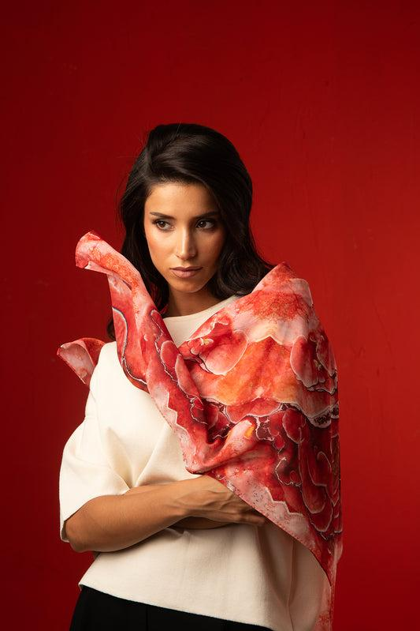
Michael Pantelidis - Transformer les déchets en mode
Michalis Pantelidis est un designer textile chypriote installé en Italie. Il est diplômé de l'université de l'ouest de l'Angleterre à Bristol en 2022. Il a été nominé par son université pour le "Fashion Innovation Award" et le "The Considered Fashion Award" lors de la Graduate Fashion Week au Royaume-Uni.
En 2021, il lance sa propre marque en combinant son amour du textile, de la photographie et de l'art. Son premier projet s'intitule "The Land of Decomposition" et explore d'autres façons de comprendre l'idée de valeur en transformant des déchets en écharpes colorées et joyeuses.

Slide 33
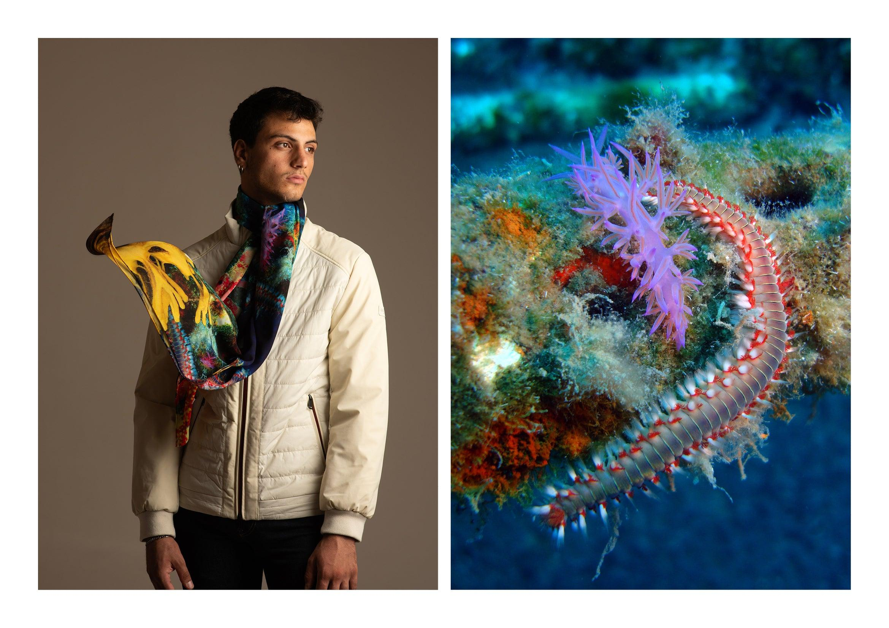
Toutes ses écharpes et robes sont fabriquées à partir de bouteilles en plastique 100 % recyclées, mettant ainsi l'accent sur l'éco-mode.
Site web. www.michalispantelidis.com

Slide 34
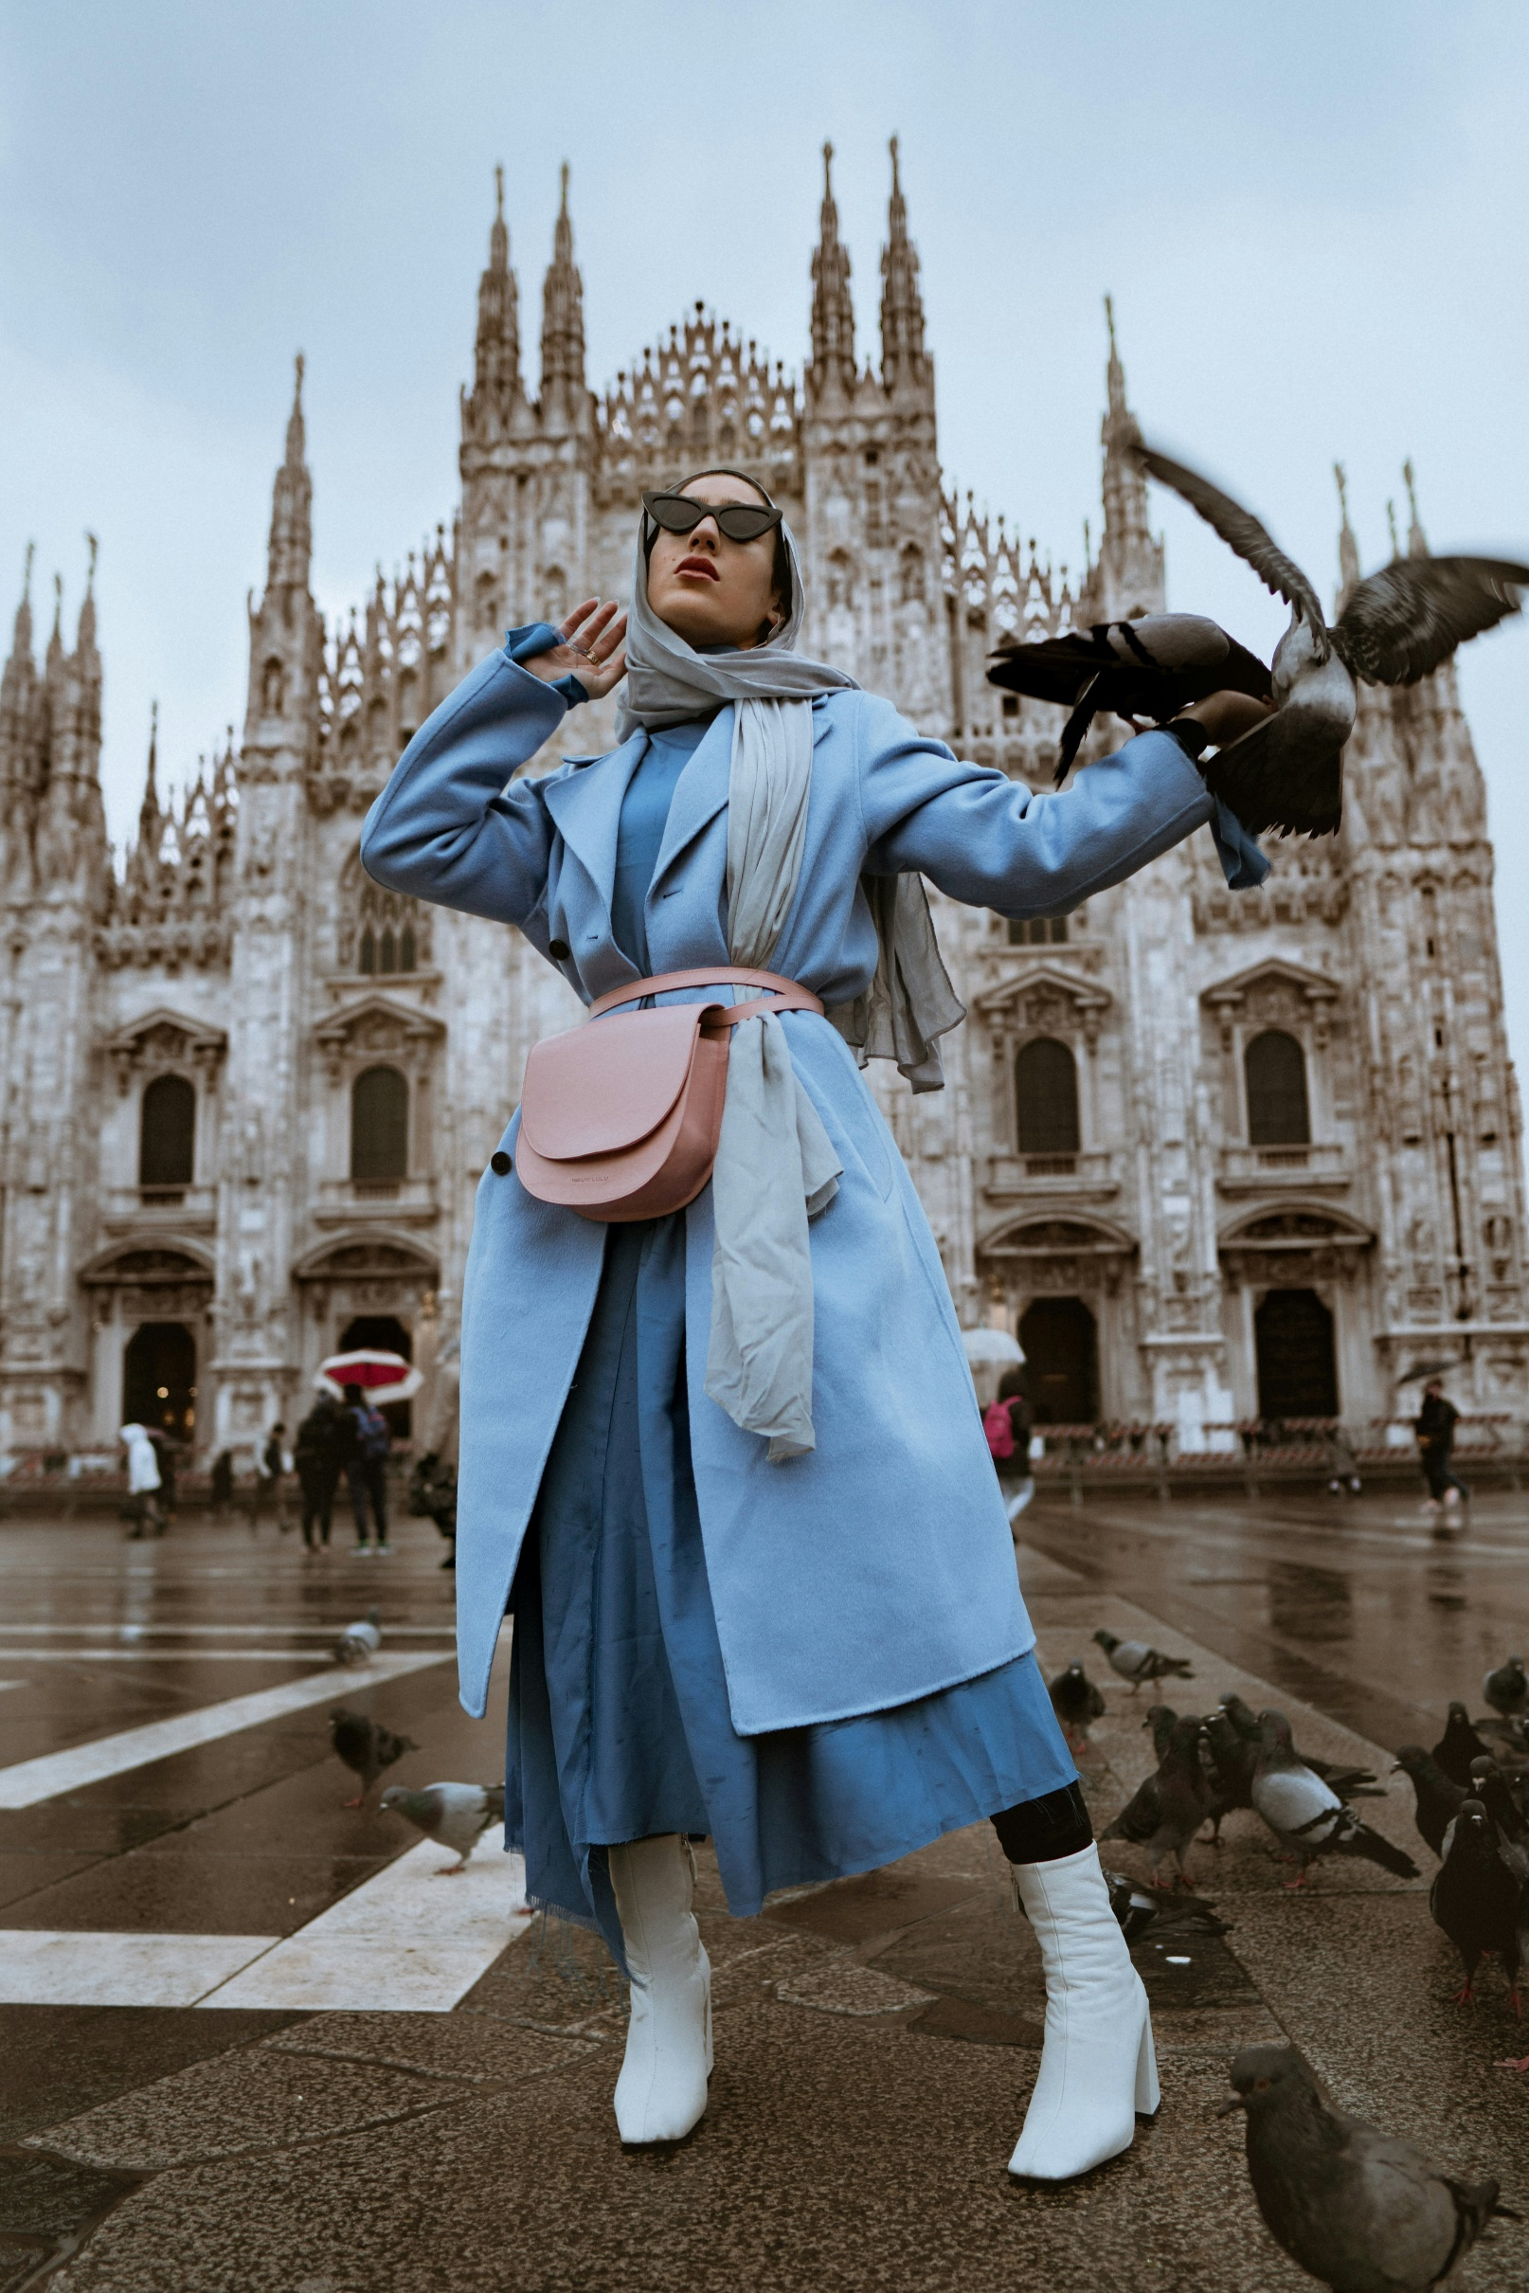
4.4 Conception de vêtements durables et adaptables
La conception de vêtements durables et adaptables est essentielle pour réduire les déchets et prolonger le cycle de vie d'un vêtement, ainsi que pour optimiser l'utilisation des ressources.
Les vêtements durables et adaptables impliquent la conception de vêtements qui peuvent évoluer avec le porteur/euse.
Photo par Alexi Romano sur Unsplash

Slide 35
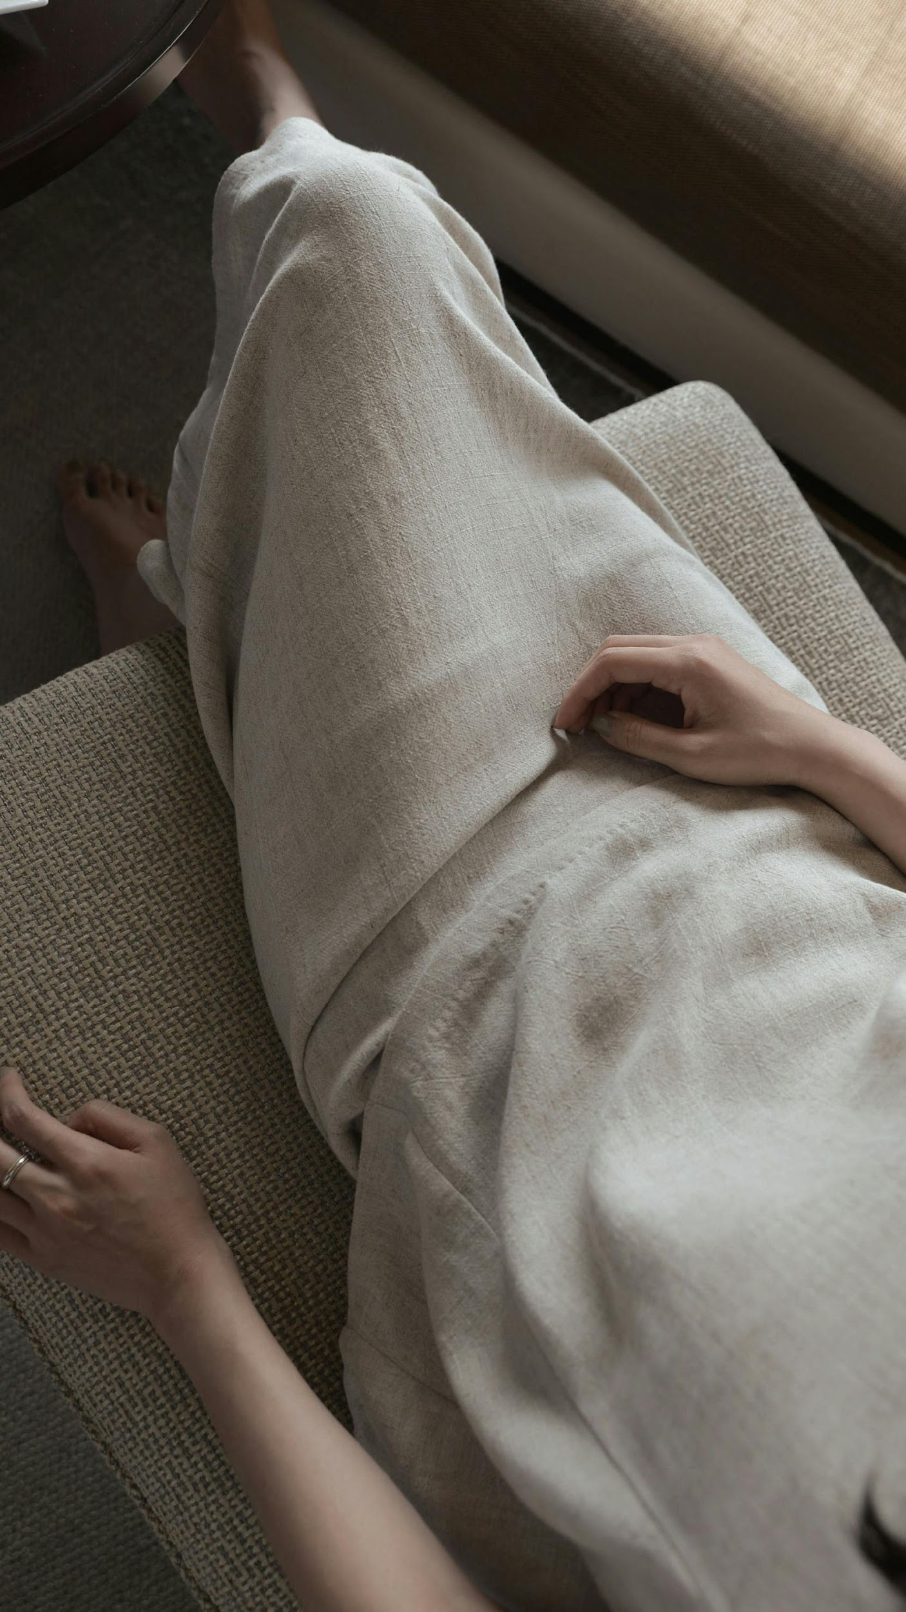
Choix des matériaux appropriés
Utiliser des tissus durables qui peuvent résister à un usage et à des lavages fréquents.
Choisissez des tissus recyclables ou biodégradables qui facilitent le traitement en fin de vie.
Utiliser des teintures et des finitions respectueuses de l'environnement qui permettent de recycler les tissus.
Photo par WARION Taipei sur Unsplash

Slide 36
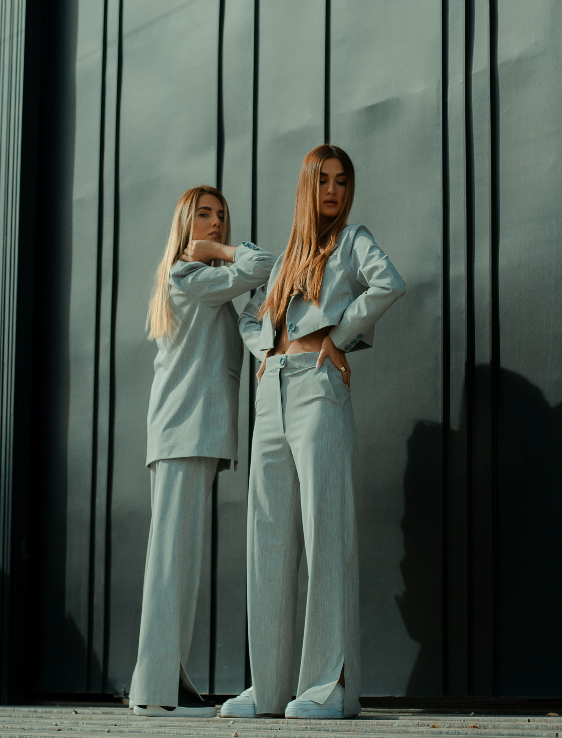
Conception intemporelle
Concevoir des vêtements avec des silhouettes basiques et des couleurs neutres qui ne se démodent pas rapidement.
Concevez des vêtements simples et modulables qui peuvent être portés de différentes manières, ce qui offre une certaine flexibilité et réduit le besoin de vêtements supplémentaires.
Photo par MohamadReza Khashay sur Unsplash

Slide 37
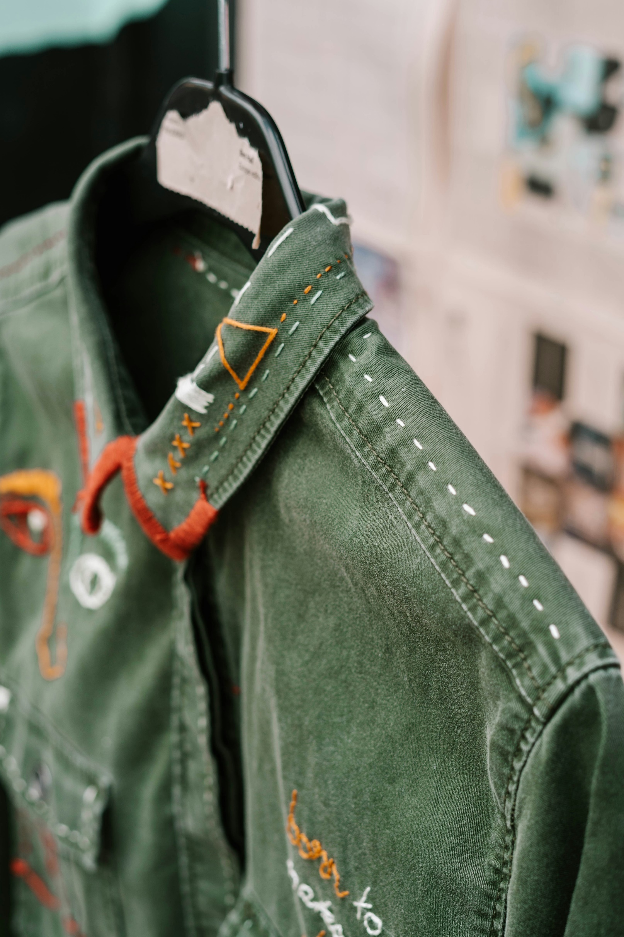
La longévité dans la conception
La longévité dans la conception consiste à prolonger la durée de vie d'un vêtement. Cet objectif peut être atteint grâce à:
Renforcement des coutures et des points de tension.
L'utilisation de fermetures durables qui peuvent être facilement remplacées.
Concevoir des vêtements qui peuvent être facilement lavés et réparés.
Photo par Toa Heftiba sur Unsplash

Slide 38
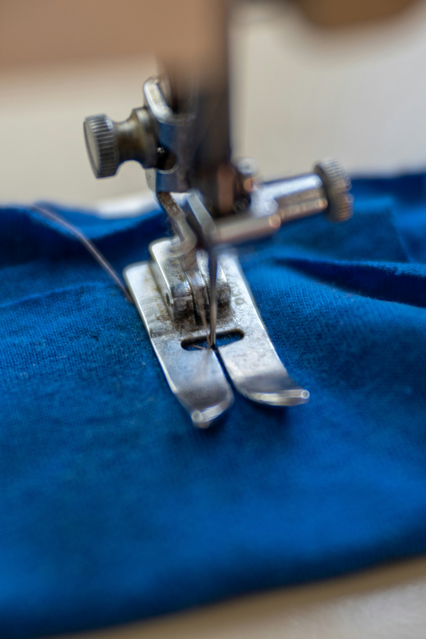
La facilité de réparation dans la conception
Concevoir des vêtements faciles à réparer. Il est conseillé aux marques d'offrir des kits de réparation aux consommateurs/trices.
Les concepteurs/trices devraient encourager les utilisateurs/trices à réparer leurs vêtements au lieu de les jeter en faisant de la réparation un élément de la conception.
Les marques peuvent proposer des services de réparation dans le cadre du cycle de vie du produit en encourageant les consommateurs/trices à prolonger la durée de vie de leurs vêtements plutôt que de les remplacer.
Photo de Bozhin Karaivanov sur Unsplash

Slide 39
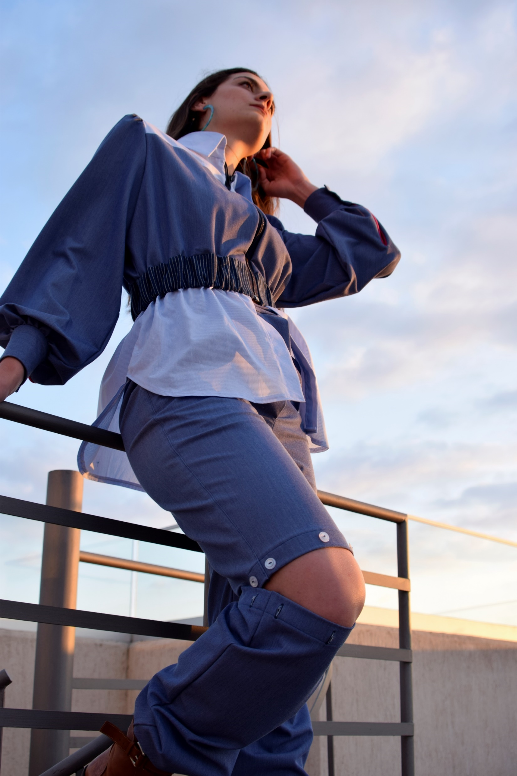
Vêtements adaptables et articulés
Concevoir des vêtements dont la taille peut être ajustée à l'aide d'éléments élastiques, de ceintures réglables ou d'ourlets extensibles.
Concevoir des vêtements avec des composants interchangeables qui permettent d'ajuster, de réparer ou de reconfigurer les vêtements.
Concevoir et créer des vêtements qui sont multifonctionnels et servent à plus d'une fin.
Vêtements par.Angela Michail

Slide 40
Conception pour le démontage et la réutilisation créative
Concevez des vêtements qui peuvent être facilement démontés en leurs composants individuels, tels que les fermetures à glissière et les boutons. Cela permettra de recycler ou de réutiliser le vêtement de manière créative.
Utilisez des tissus et des motifs simples qui permettent de recycler le vêtement avec un minimum de modifications.

Slide 41
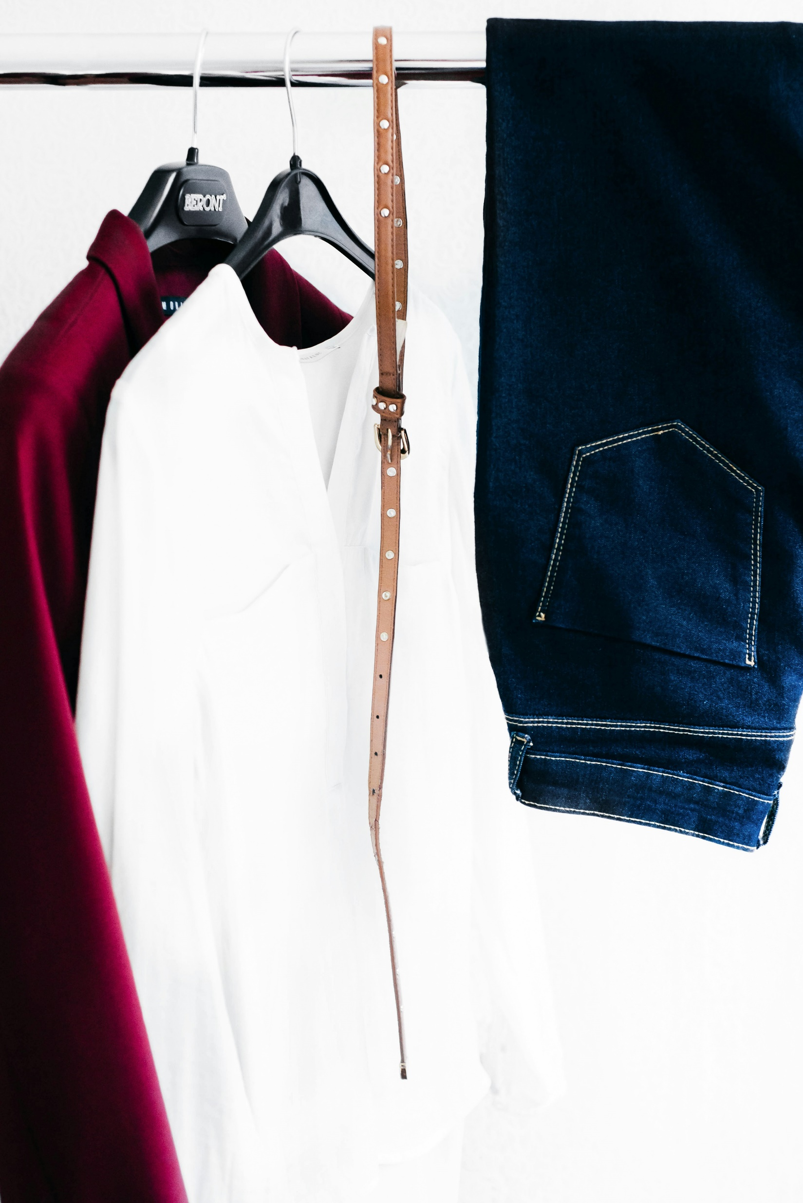
Intégration du modèle d'entreprise circulaire
Les marques devraient concevoir des programmes de retour dans le cadre desquels les vêtements sont renvoyés au fabricant à la fin de leur cycle de vie, en veillant à ce que les matériaux puissent être recyclés ou réutilisés correctement.
Les marques devraient concevoir des vêtements spécifiquement destinés à la location. Les vêtements doivent être durables, faciles à nettoyer et suffisamment polyvalents pour plaire à un grand nombre de consommateurs/trices.
Photo d'Alexandra Gorn sur Unsplash

Slide 42
Éducation des consommateurs/trices
Éduquer les consommateurs/trices sur la manière de réparer et d'entretenir correctement leurs vêtements afin de prolonger leur durée de vie.
Fournir aux consommateurs/trices des guides ou des séminaires sur la manière de personnaliser ou de réutiliser leurs vêtements, afin d'en prolonger la durée de vie tout en faisant appel à leur créativité et à leur désir d'individualité.
Matériel de Lecture Requis
Qu'est-ce que la mode circulaire ?
KIT DE CONCEPTION CIRCULAIRE Stratégies de conception pour la cyclabilité et la longévité des matériaux.

Slide 43




Références
Bajekal, N. (2023) TIME : Stella McCartney on Wanting to Make Fashion More Sustainable, disponible à l'adresse : www.time.com/6302562/stella-mccartney-sustainability-interview-lvmh/
Blum, P. (2021) Circular Fashion : Making the Fashion Industry Sustainable, UK : Laurence King Publishing.
Business Insider (2023) How Millions of Jeans Get Recycled Into New Pairs, Worldwide Waste.
Disponible à l'adresse : www.youtube.com/watch?v=hV_-yJ6NiP8&si=ayg27XqS4rB-JG8y
Circular.Fashion (2019) CIRCULAR DESIGN KIT Stratégies de conception pour la cyclabilité et la longévité des matériaux. Disponible à l'adresse : www.circular.fashion/downloads/2021_circular.fashion_circular_design_kit.pdf
D.W Planet (2024) Can we really recycle our old Clothes. Disponible à l'adresse : www.youtube.com/watch?v=YvBS6qagQdE&si=VnNju3QgrXaCBkeM
Ellen Macarthur Foundation (2024) Redesigning the Future of Fashion (Redessiner l'avenir de la mode). Disponible à l'adresse : www.ellenmacarthurfoundation.org/topics/fashion/overview

Slide 44
Commission européenne (2024) Stratégie de l'UE pour des textiles durables et circulaires. Disponible à l'adresse : Stratégie textile - Commission européenne
Hertantyos, S. (2024) 14 Textile recycling companies Pushing for Circularity in Fashion. Disponible à l'adresse : www.consciousfashion.co/guides/textile-recycling-companies
Patagonia (2024) Patagonia's Mission Statement, disponible à l'adresse : www.patagonia.com.hk/pages/our-mission
Patagonia (2020) ReCrafted | These Are Clothes Made From Other Clothes. Disponible à l'adresse : www.youtube.com/watch?v=aBpSziExmA8
Samatvam Academy (2016) Patagonia : The Sustainability Champions. Disponible à l'adresse : www.youtube.com/watch?v=bB8ZWOKoygY
Sustainable Fashion Forum (2024) Qu'est-ce que la mode circulaire ? Disponible à l'adresse : www.thesustainablefashionforum.com/pages/what-is-circular-fashion

